Slide 1



Cuando Vayan Mal
Las Cosas

Slide 2


Slide 3


Cuando ofrezca tu camino sólo cuestas que subir
Cuando vayan mal las cosas como a veces suelen ir,

Slide 4


Cuando tengas poco haber pero mucho que pagar,
Y precises sonreír aun teniendo que llorar,

Slide 5


Cuando ya el dolor te agobie y no puedas ya sufrir,
Descansar acaso debes,
pero nunca desistir.

Slide 6


Slide 7


Puede bien surgir el triunfo,
no el fracaso que temías,
Tras las sombras de la duda,
ya plateadas, ya sombrías,

Slide 8
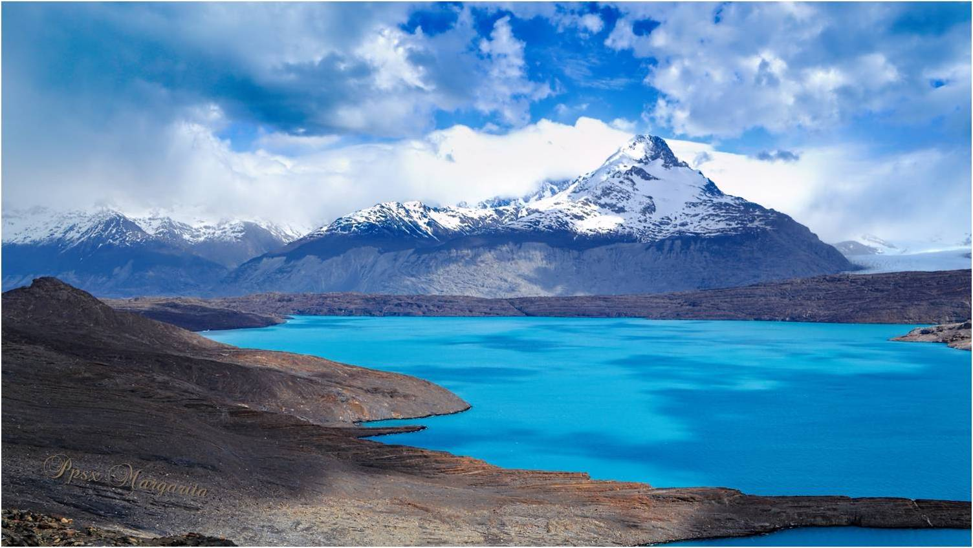

Figurarse cuan cercano,
puede estar el bien que anhelas y que juzgas tan lejano,
Y no es dable a tu ignorancia

Slide 9


Lucha pues,
por más que en la brega tengas que sufrir.

Slide 10


Slide 11
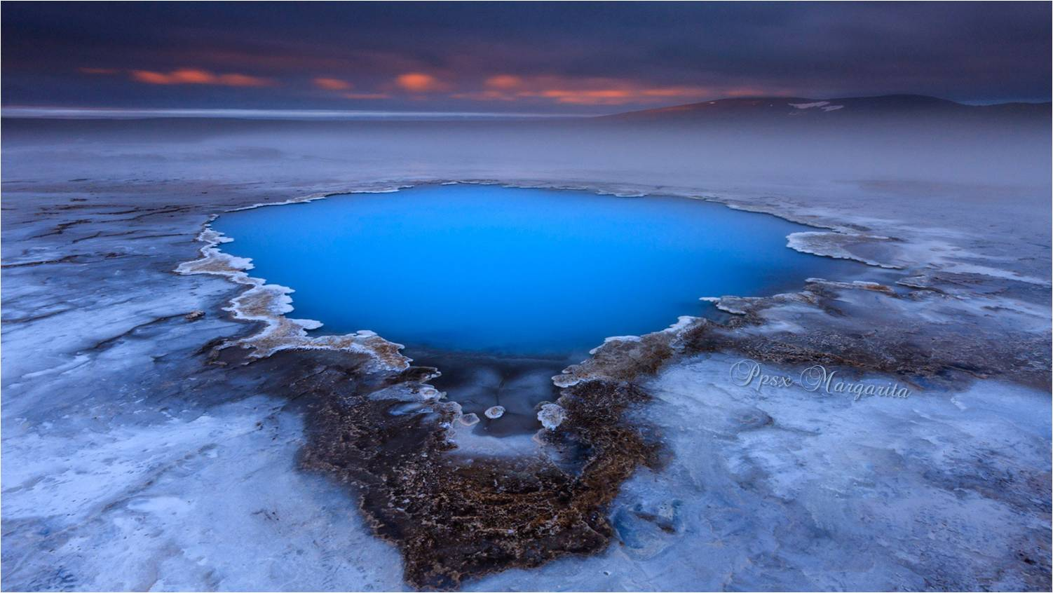
¡Cuando todo esté peor, más debemos insistir!

Slide 12


Slide 13


Si en la lucha
el destino te derriba,
Si todo en tu camino es cuesta arriba,

Slide 14

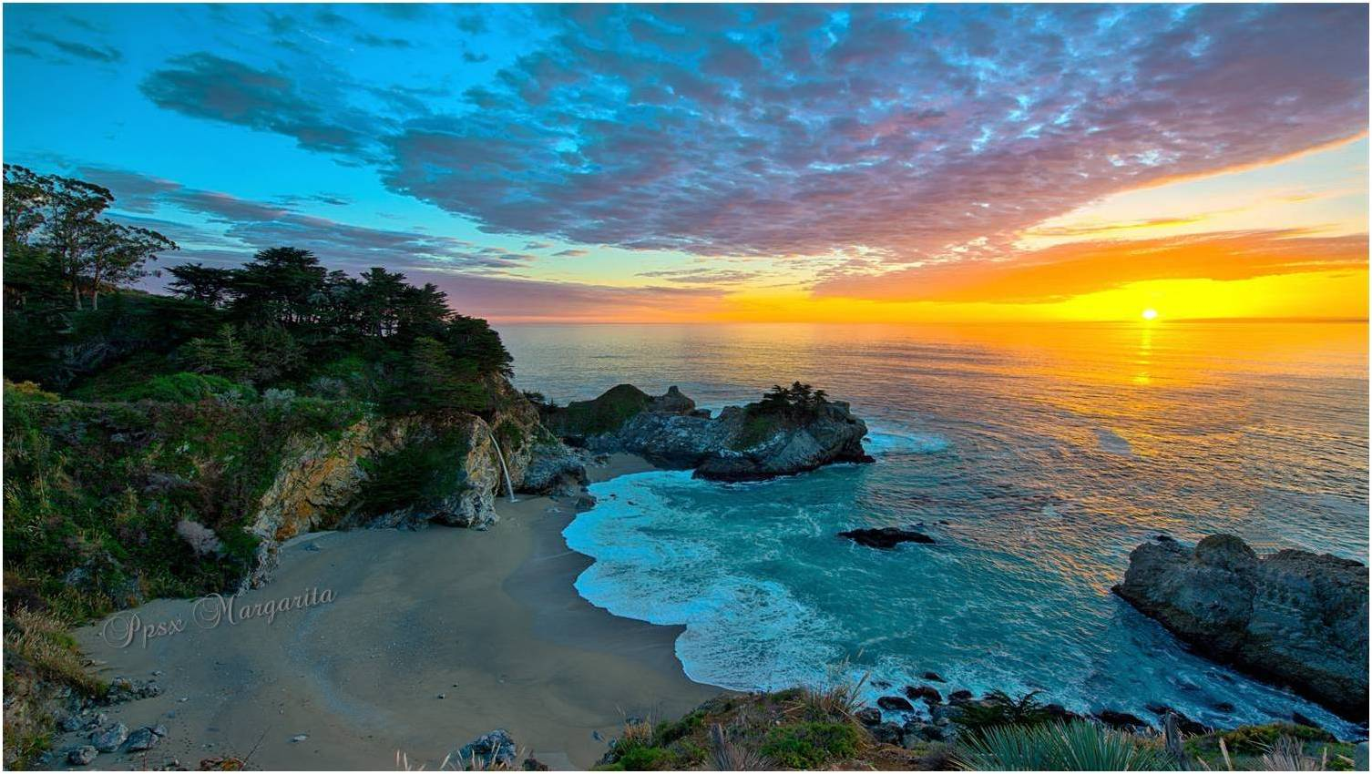
Si hay faena excesiva y vil cosecha,
Si tu sonrisa
es ansia satisfecha,

Slide 15
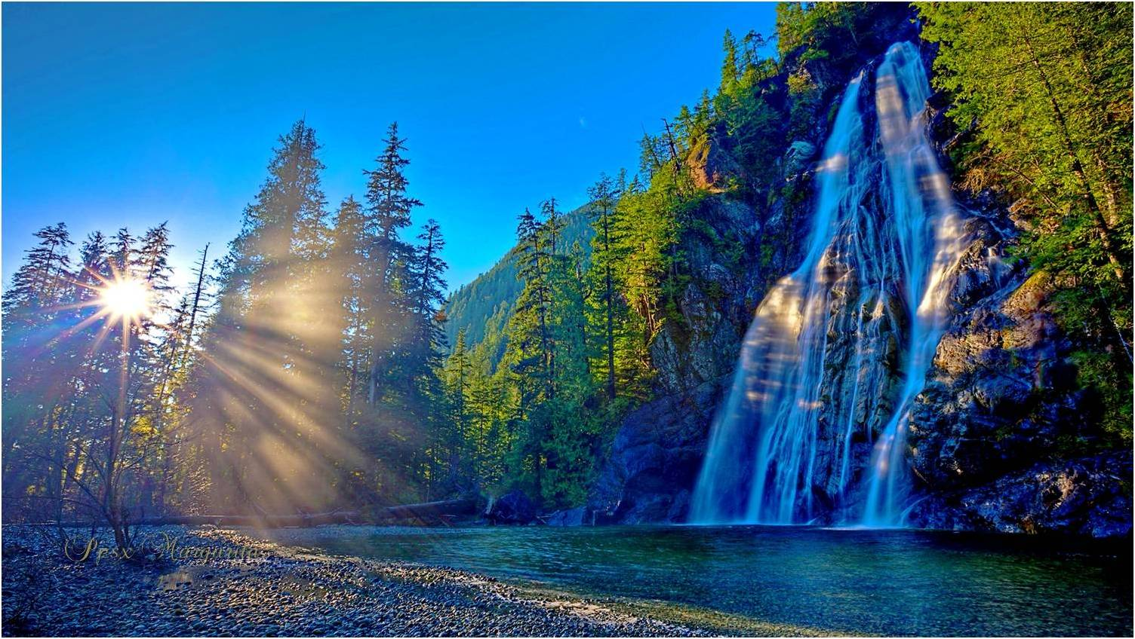
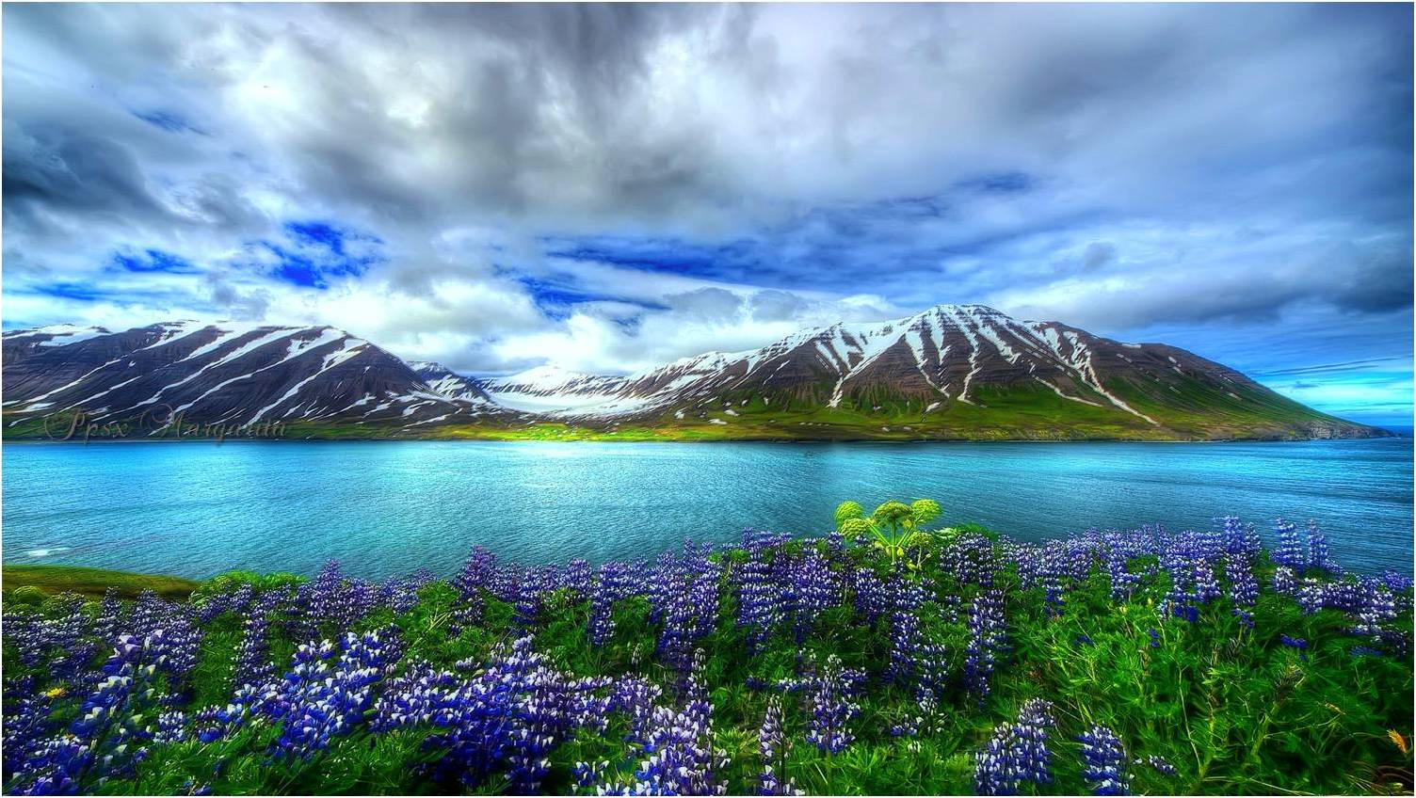
Si a tu caudal
se contraponen diques,
Date una tregua, ¡pero no claudiques!

Slide 16


Slide 17

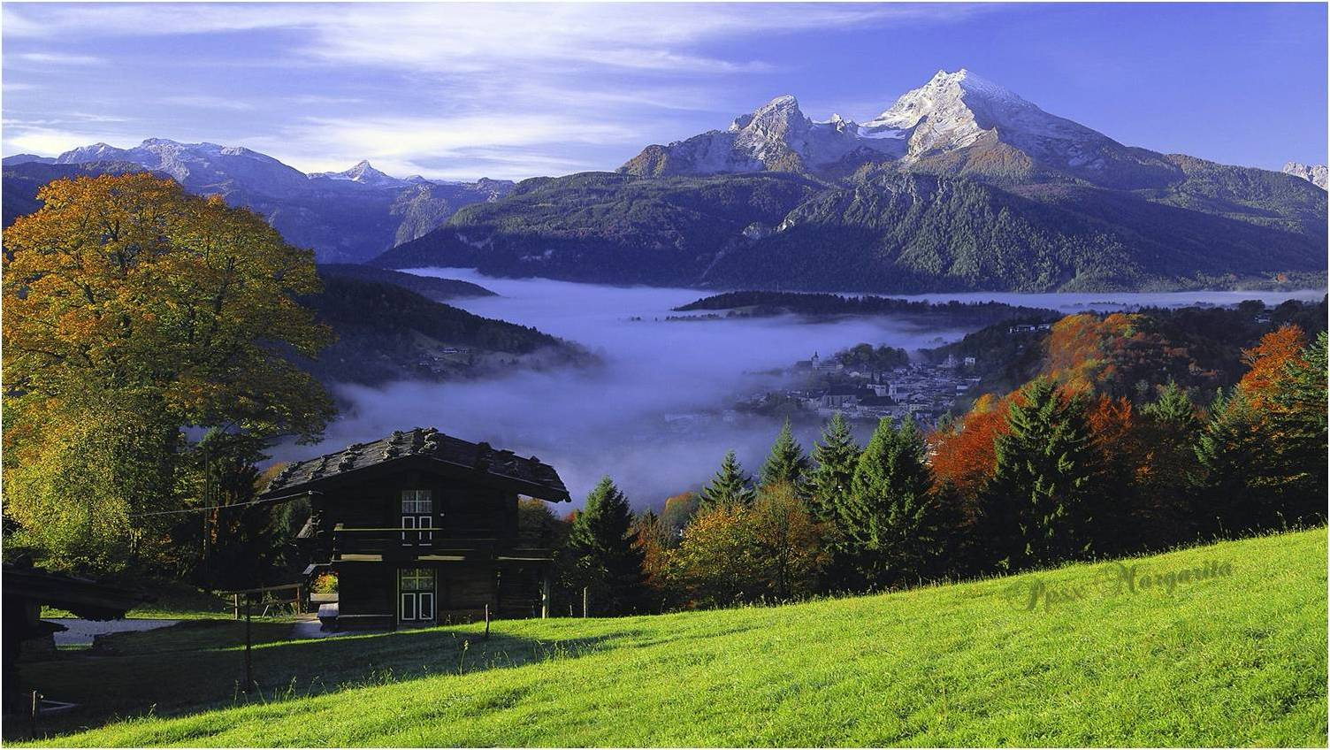
Toma en cuenta que:
"Porque en esta vida nada es definitivo,

Slide 18

Todo pasa, todo llega y todo vuelve"

Slide 19


Slide 20

Recuerda:

Slide 21

¡Cuando todo esté peor, más debemos insistir!

Slide 22


Slide 23


Febrero 2021
Música:Manuel Carrasco
No dejes de soñar
Autor:Rudyard Kipling
Margarita

Slide 24









¿Te ha gustado?
Puedes ver más entrando
Aquí
Además puedes recibir powerpoints en tu correo electrónico suscribiéndote aquí:
Esta presentación powerpoint ha sido creada y compartida única y exclusivamente para mispps.com

